Slide 1
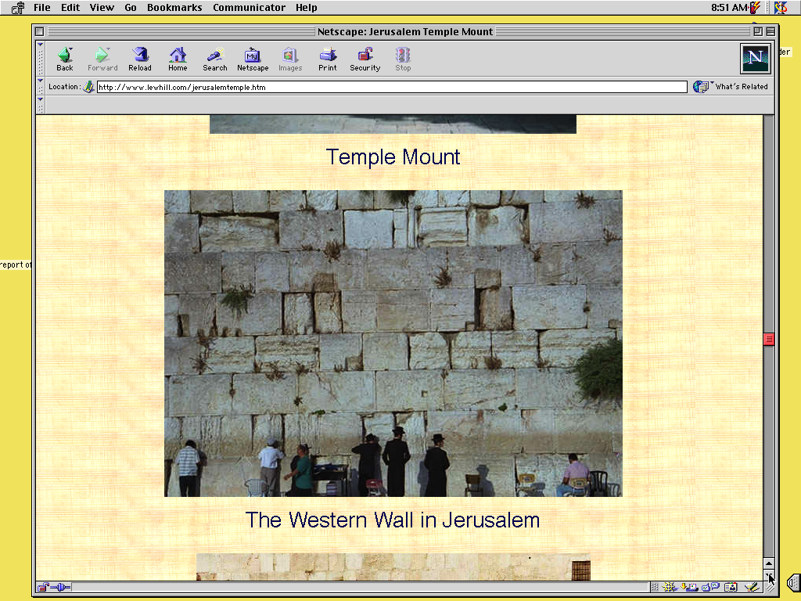
Библийн
СУУРЬ2
8.0.05a.
1
©2004 TBBMI
04

Slide 2

Мосетэй хийсэн Бурханы
онцгой зохицуулга
I
II
III
IV
V
VI
VII
VIII
IX
X
Хуучин гэрээний
Египетээс гарсан нь номоос
Сургалтын гарын авлага #15
“МОСЕГИЙН ГЭРЭЭ”
ЭНЭ ЮУН ТУХАЙ ЗОХИЦУУЛАЛТ БИЛЭЭ?
8.0.05B.
©2004 TBBMI
01

Slide 3
I
II
III
IV
V
VI
VII
VIII
IX
X
MOСЕ
Ег. гарсан нь
Синай
Ё - И - Ё
“Ё-И-Ё”
Ёс зүйн
Иргэний
Ёслолын
КАДЕШ БАРНЕА
40
5 НОМЛОЛ
02
1

Slide 4
ГОЛ НӨХЦӨЛИЙГ НЬ САЙН АНХААРААРАЙ
I
II
III
IV
V
VI
VII
VIII
IX
X
•ЕГИПЕДЭД БООЛЧЛОГДСОН: 400 ЖИЛ
•СОЁЛЫН, ИРГЭНИЙ ХӨГЖИЛ ХАРЬЦАНГҮЙ МУУ
•БУРХАНД ХАНДАХ ХАНДЛАГА: МУХАР СҮСЭГТЭЙ?
ТИЙМД …
•МОСЕГИЙН ХУУЛЬ: БУРХАНТАЙ ХАРИЛЦАХ ХАРИЛЦААНДАА БОЛОН ... ҮНДЭСТЭНИЙ ХУВЬД ХӨГЖИЖ ДЭВШИХ ГОЛ ТҮЛХҮҮР ХҮЧИН ЗҮЙЛ БОЛСОН ЮМ!
03
4
©2004 TBBMI
8.0.05B.

Slide 5
I
II
III
IV
V
VI
VII
VIII
IX
X
Ялгаа:
Мосегийн Гэрээ нь
ЭХЛЭЛТЭЙ
мөн
ТӨГСГӨЛТЭЙ!
04
1
03

Slide 6
МОСЕГИЙН
“МОСЕГИЙН ГЭРЭЭ”
I
II
III
IV
V
VI
VII
VIII
IX
X
“Ё”
ЕГИПЕТЭЭС ГАРСАН НЬ 20-р БҮЛЭГ:
АРВАН ХУУЛЬ (Декалог)
“Арван хууль”
ЁС ЗҮЙН
Эхний хавтан –
Бурханд хандсан үүрэг (и 1-12)
Эзэн Бурханыхаа өмнө
Ямар ч бурхдыг бүү байлга
Ямар ч шүтээн хийлгэж дууриалган хийж болохгүй
Бусад бурхдыг бүү шүт
Эзэний нэрийг ариунаар сахь
Саббат өдрийг ариунаар сахь
Зургаан өдөр нь ажилла
Саббат өдөр амар...
05
12

Slide 7
“МОСЕГИЙН ГЭРЭЭ”
I
II
III
IV
V
VI
VII
VIII
IX
X
“Ё”
EГИПЕТЭЭС ГАРСАН НЬ 20-р БҮЛЭГ:
Арван хууль (Декалог)
“Арван хууль”
ЁС ЗҮЙН
Эхний хавтан –
Бурханд хандсан үүрэг (и 1-12)
Хоёр дахь хавтан –
Хүнд хандсан үүрэг (и 13-17)
Эцэг эхээ хүндэлж бай
Хориотой үйлдэл:
Аллага
Завхайрал
Хулгай
Худал яриа
Хүнд болон эд юмсад шунах
06
7

Slide 8
“МОСЕГИЙН ГЭРЭЭ”
I
II
III
IV
V
VI
VII
VIII
IX
X
EГИПЕТЭЭС ГАРСАН НЬ 20-р БҮЛЭГ:
Арван хууль (Декалог)
“Ё”
“Арван хууль”
Эхний хавтан –
Бурханд хандсан үүрэг (и 1-12)
Хоёр дахь хавтан –
Хүнд хандсан үүрэг (и 13-17)
“И”
БҮЛЭГ 21-24:
ИРГЭНИЙ ХЭВ ЖУРАМ
ИРГЭНИЙ
Хувь хүний эрх
Үл хөдлөх хөрөнгийн эрх
Хувь хүний шударга байх зарчим...
07
4

Slide 9
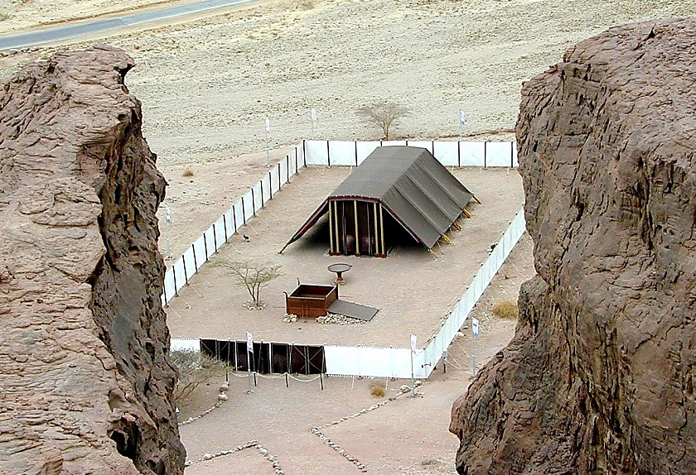
“МОСЕГИЙН ГЭРЭЭ”
I
II
III
IV
V
VI
VII
VIII
IX
X
ЕГИПЕТЭЭС ГАРСАН НЬ 20-р БҮЛЭГ:
ДЕКАЛОГ
“M”
“Арван хууль”
Авдар, Ширээ and Лааны суурь
The First Table –
Duties to God (Verses 1-12)
Special Ordinances
Ерөнхийд нь байгууламж
Тахилын мөнгөн ширээ ба талбай
The Second Table –
Duties to Men (verses 13-17)
A System of Worship
Тахилч нар
Тахилч нарыг ариусгадаг журам
“И”
Guidelines for Living
CHAPTER 21-24:
THE SOCIAL ORDINANCES
Утлагын ширээ ба мөргөлчид
Ажиллагсад ба Саббат
“Ё”
БҮЛЭГ 25-31:
АСРЫН ДЭС ДАРААЛАЛ
ЁСЛОЛЫН
08
11

Slide 10
I
II
III
IV
V
VI
VII
VIII
IX
X
“МОСЕГИЙН ГЭРЭЭ”
НЭГТГЭЖ ДҮГНЭВЭЛ:
“Ё”
БҮЛЭГ 20:
ДЕКАЛОГ
“И”
БҮЛЭГ 21-24:
ИРГЭНИЙ ХЭВ ЖУРАМ
“Ё”
БҮЛЭГ 25-31
АСРЫН ДЭС ДАРААЛАЛ
09
3

Slide 11
Мосегийн гэрэний үр дагавар
1. Түр зуурын зохицуулалт.
2. Болзолтой зохицуулалт.
3. Энэ нь хожим Есүс Христийн үйлчлэлд залгаж бүрэн төгс болох зорилготой байлаа. Энэ нь энд дуусгавар болсон юм.
4. Aриун Сүнс дэлхийд ирэхэд, хууль нь итгэгчдийн зүрх сэтгэл болон амьдралын нэг хэсэг болсон юм!
8.0.05B.
4
©2004 TBBMI
10

Slide 12
MАТАЙ 5:17
Есүс хэлэхдээ:
Хуулийг эсвэл Эш үзүүлэгчдийг хэрэгсэхгүй болгохоор Намайг ирсэн гэж бүү бод. Хэрэгсэхгүй болгохын тулд бус, харин гүйцэлдүүлэхийн тулд Би ирсэн юм.
харин гүйцэлдүүлэхийн тулд Би ирсэн юм.
11
1

Slide 13
Абрахамын дуудлага Эх 12:1-3
АБРАХАМЫН ГЭРЭЭ
Гэрээ
Эх 15:9-18
Баяжуулсан
туслах гэрээ
Сургалтын гарын авлага #14-аас үргэлжлүүл
Библийн илэрхийллийн “Яс мод”
12
©2004 TBBMI
7.2.05B.

Slide 14
АБРАХАМЫН
ГЭРЭЭ
Абрахамын дуудлага Эх 12:1-3
Гэрээ
Эх 15:9-18
ШУУД УТГААРАА
МӨНХИЙН
НӨХЦӨЛГҮЙ
Эх 13:15
Эх 13:14-16
Эх 15:9-18
ГАЗАР
ҮР
ЕРӨӨЛ
Эх 12:1
Эх 12:2
Эх 12:3
Библийн илэрхийллийн “яс мод”
13
©2004 TBBMI
7.2.05B.

Slide 15
АБРАХАМЫН
ГЭРЭЭ
Абрахамын дуудлага
Эх 12:1-3
Гэрээ
Эх 15:9-18
ШУУД УТГААРАА
МӨНХИЙН
НӨХЦӨЛГҮЙ
Эх 13:15
Эх 13:14-16
Эх 15:9-18
ГАЗАР
ҮР
ЕРӨӨЛ
Эх 12:1
Эх 12:2
Эх 12:3
Баяжуулсан туслах гэрээ
ГАЗАР
Д.х 30: 1-10
Библийн илэрхийллийн “яс мод”
14
©2004 TBBMI
7.2.05B.

Slide 16
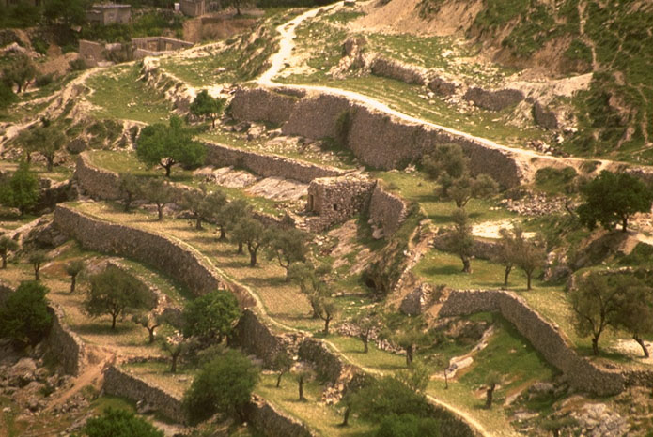
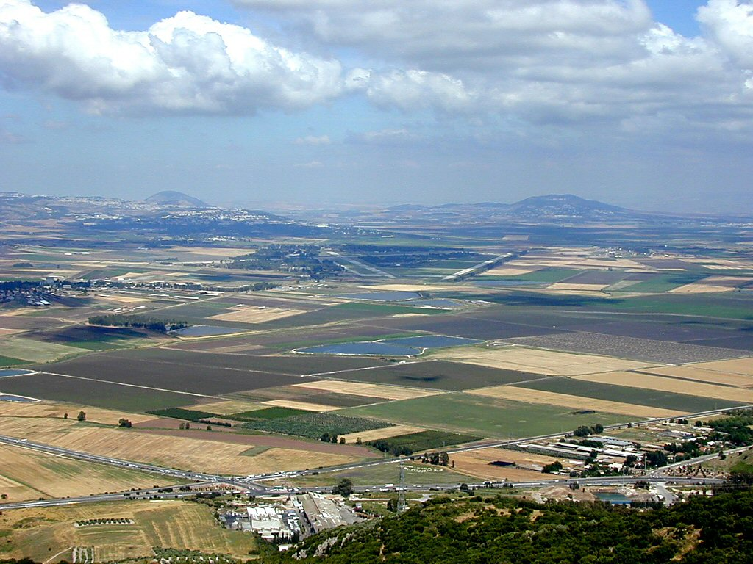
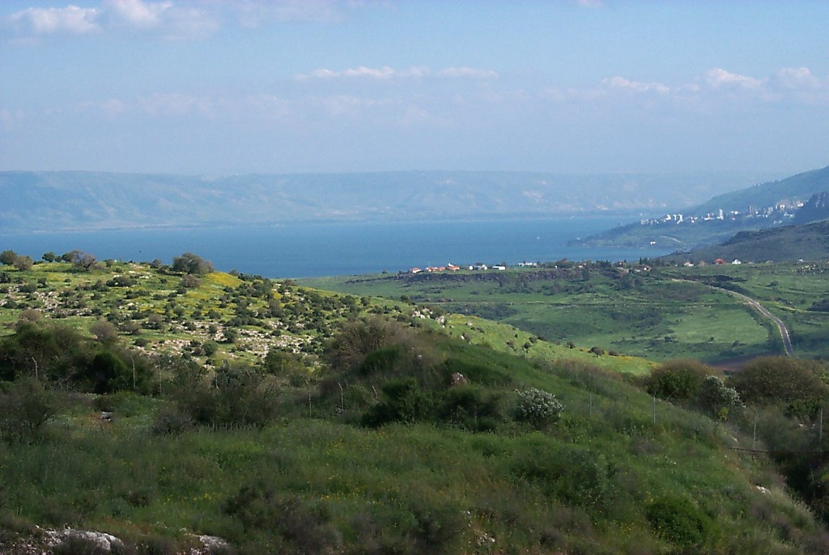
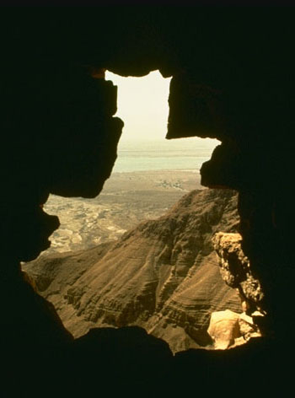
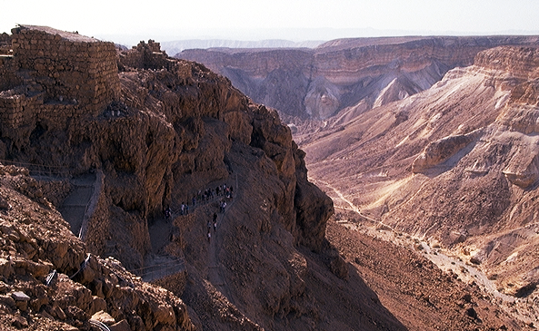
АБРАХАМЫН ӨВЛӨН АВСАН ГАЗАР
15

Slide 17
Дэд хууль 30
АМЛАГДСАН ГАЗАР НУТАГ
⁵Тэгээд ЭЗЭН Бурхан чинь чамайг өвөг дээдсийн чинь эзэмшиж байсан тэр газарт авчирж, чамд түүнийг дахин эзэмшүүлнэ. Тэрээр чамайг жаргааж, өвөг дээдсээс чинь илүү өнөр өтгөн болгоно.
⁶ ЭЗЭН Бурхан чинь чамайг өөрийн Бурхан ЭЗЭНийг бүх зүрх, бүх сэтгэлээрээ хайрладаг болгохын тулд чиний зүрхэнд, чиний үр хүүхдүүдийн зүрхэнд хөвч хөндөх ёслол хийнэ.
16
2

Slide 18
ҮЗЭГСЛЭНТЭЙ АГААД ЧИНЭЭЛЭГ ГАЗАР НУТАГ
17

Slide 19
АБРАХАМЫН ГЭРЭЭ
Абрахамын
Гэрээ
Эх 12:1-3
Гэрээ
Эх 15:9-18
ШУУД УТГААРАА
МӨНХИЙН
НӨХЦӨЛГҮЙ
Эх 13:15
Эх 13:14-16
Эх 15:9-18
ГАЗАР
ҮР
ЕРӨӨЛ
Эх 12:1
Эх 12:2
Эх 12:3
Баяжуулсан туслах гэрээ
Газар
Давидын
Д.х 30: 1-10
2 Сам 7: 4-16
Библийн илэрхийллийн “яс мод”
18
©2004 TBBMI
7.2.05B.

Slide 20

ДАВИДЫН
ГЭРЭЭ
ТЭНД ГУРВАН
БАТАЛГАА БИЙ
2 Самуел 7
¹⁶ Чиний гэр болон чиний хаанчлал Миний өмнө мөнхөд үргэлжилж, чиний хаан ширээ мөнхөд тогтоно» гэв"
19
6
©2004 TBBMI
8.0.05B.

Slide 21
Тэгвэл нэг асуулт төрнө: Хэн Давидын хаан ширээнд суух шаардлагыг
хангасан бэ?
20
©2004 TBBMI
8.0.05B.

Slide 22
ДАВИДЫН
ДИНАСТИ
Есүс Христийн тэнгэрлиг ургийн бичиг
Сургалтын гарын авлага #16
21
1
©2004 TBBMI
8.0.05B.

Slide 23
ДАВИДЫН ТАЛ: Есүс Христийн тэнгэрлиг ургийн бичиг*
*Товчлол
хэрэглэсэн
22
1

Slide 24
ДАВИДЫН ТАЛ: Есүс Христийн тэнгэрлиг ургийн бичиг*
AДАМ EВА
Бичээс:
Эхлэл 3:20
* Товчлол
хэрэглэсэн
23

Slide 25
ДАВИДЫН ТАЛ: Есүс Христийн тэнгэрлиг ургийн бичиг*
AДАМ EВА
Бичээс:
Эхлэл 4:1-2; 4:8
КАИН AБEЛ
*Товчлол
хэрэглэсэн
24
1

Slide 26
ДАВИДЫН ТАЛ: Есүс Христийн тэнгэрлиг ургийн бичиг*
AДAM EВА
Бичээс:
Эхлэл 4:25
КAИН AБEЛ СET
*Товчлол
хэрэглэсэн
25

Slide 27
ДАВИДЫН ТАЛ: Есүс Христийн тэнгэрлиг ургийн бичиг*
AДAM EВА
Бичээс:
Эхлэл 5:29
КAИН AБEЛ СET
НОА
*Товчлол
хэрэглэсэн
26

Slide 28
ДАВИДЫН ТАЛ: Есүс Христийн тэнгэрлиг ургийн бичиг*
AДAM EВА
Бичээс:
Эхлэл 11:26
КAИН AБEЛ СET
НOA
AБРАХАМ
*Товчлол
хэрэглэсэн
27

Slide 29
ДАВИДЫН ТАЛ: Есүс Христийн тэнгэрлиг ургийн бичиг*
AДAM EВА
Бичээс:
Рут 4:22
КAИН AБEЛ СET
НOA
AБРАХАМ (Сара)
*Товчлол
хэрэглэсэн
ДАВИД
28

Slide 30
ДАВИДЫН ТАЛ: Есүс Христийн тэнгэрлиг ургийн бичиг*
AДAM EВА
Бичээс:
2 Самуел 12:24
КAИН AБEЛ СET
НOA
AБРАХАМ
*Товчлол
хэрэглэсэн
ДAВИД БAШHEБA
29

Slide 31
ДАВИДЫН ТАЛ: Есүс Христийн тэнгэрлиг ургийн бичиг*
AДAM EВА
Бичээс:
2 Самуел 5:14
КAИН AБEЛ СET
НOA
AБРАХАМ
*Товчлол
хэрэглэсэн
ДAВИД БATШEБA
НATAН СOЛOMOН
30

Slide 32
ДАВИДЫН ТАЛ: Есүс Христийн тэнгэрлиг ургийн бичиг*
AДAM EВА
Бичээс:
Лук 3:23
болон бусад
КAИН AБEЛ СET
НOA
AБРАХАМ
*Товчлол
хэрэглэсэн
ДAВИД BATШEБA
ЛУК 3:23 (бусад ишлэлийг харна уу)
НATAН СOЛOMOН
МАРИА
31

Slide 33
ДАВИДЫН ТАЛ: Есүс Христийн тэнгэрлиг ургийн бичиг*
ЛУК 3:23 (бусад ишлэлийг харна уу)
Лук 3:23: Есүс гучаад настай байхдаа Өөрийн үйлчлэлийг эхэлсэн бөгөөд хүмүүсийн боддогоор, Тэр бол Иосефын хүү, Иосеф нь Елигийн,
“Лук Мариагийн ургийн бичгийн талыг хөөж тоолсон юм. Олон тайлбарлагчдын хэлдгээр [бусад олон хувилбарууд ч бас бий …] Лук Мариагийн ургийн бичгийг бичсэн бөгөөд үүгээрээ Мариа ч бас Давидын ургийн хүн гэдгийг харуулж байна. Зөвхөн Иосефийн ургийн дагуу ч бус (Иосеф бол албан ёсны хамгийн ахмад өв залгамжлагч юм) мөн Мариагийн ургийн бичгийн дагуу Есүс бол Мессая байх шаардлагыг хангаж байна.
The Bible Knowledge Commentary, John Walvoord & Roy Zuck, editors, Victor Books, 1983. Page 212.
32
1

Slide 34
ДАВИДЫН ТАЛ: Есүс Христийн тэнгэрлиг ургийн бичиг*
AДAM EВА
Бичээс:
Maтай 1:16
КAИН AБEЛ СET
НOA
AБРАХАМ
*Товчлол
хэрэглэсэн
ДAВИД БATШEБA
НATAН СOЛOMOН
MAРИА ИOСEФ
33

Slide 35
ДАВИДЫН ТАЛ: Есүс Христийн тэнгэрлиг ургийн бичиг*
AДAM EВА
Бичээс:
Maтай 1:16
КAИН AБEЛ СET
НOA
AБРАХАМ
*Товчлол
хэрэглэсэн
ДAВИД БAШHEБA
НATAН СOЛOMOН
MAРИА ИOСEФ
ЕСҮС ХРИСТ
34

Slide 36
ДАВИДЫН ТАЛ: Есүс Христийн тэнгэрлиг ургийн бичиг*
AДAM EВА
КAИН AБEЛ СET
НOA
AБРАХАМ
ДAВИД БATШEБA
НATAН СOЛOMOН
ЦУСАН УДАМ
АЛБАН ЁСНЫ УДАМ
ГЭР БҮЛИЙН эрх
Лук 3: 23-38
ХУУЛЬ ЗҮЙН эрх
Maт 1: 1-17
MAРИА ИOСEФ
ЕСҮС ХРИСТ
35
3

Slide 37
ДАВИДЫН ТАЛ: Есүс Христийн тэнгэрлиг ургийн бичиг*
AДAM EВА
КAИН AБEЛ СET
НOA
AБРАХАМ
ДAВИД БAТШEБA
НATAН СOЛOMOН
ГЭР БҮЛИЙН эрх
Лук 3: 23-38
ХУУЛЬ ЗҮЙН эрх
Maт 1: 1-17
ЦУСАН
ЭРХ
MAРИА ИOСEФ
ЕСҮС ХРИСТ
36

Slide 38
ДАВИДЫН ТАЛ: Есүс Христийн тэнгэрлиг ургийн бичиг*
AДAM EВА
КAИН AБEЛ СET
НOA
AБРАХАМ
ДAВИД БATШEБA
НATAН СOЛOMOН
ГЭР БҮЛИЙН эрх
Лук 3: 23-38
ХУУЛЬ ЗҮЙН эрх
Maт 1: 1-17
ЦУСАН
ЭРХ
ХУУЛЬ
ЗҮЙН
ЭРХ
MAРИА ИОСEФ
ЕСҮС ХРИСТ
37

Slide 39
Criswell, W. A.
Danker, Frederick
Ellis, E. Earle
Fitzmeyer, Joseph
Godet, F. A.
Hendricksen, William
Hoehner, Harold
Ironside, F. A.
Marshall, I. Howard
McGee, J. Vernon
Morgan, G. Campbell
MacArtuhur, John
Scofield, C. I
Swindoll, Charles
Unger, Merrill
Walvoord, John
Zuck, Roy
Есүсийн
ургийн бичгийн талаар бичсэн олон хүмүүсийн зарим нэгээс
38
©2004 TBBMI
8.0.05B.

Slide 40

ЕСҮС ХРИСТИЙН АМЬДРАЛ, ҮХЛИЙН ТАЛААРХ МАГАДЛАЛЫН ТАЛААР ТА БОДОЖ БАЙВ УУ?
ТОХИОЛДЛООР Л ТӨРЧИХӨВ ҮҮ?
Сургалтын гарын авлага #17
39
2
©2004 TBBMI
8.0.05B.

Slide 41
ЕСҮС ХРИСТИЙН АМЬДРАЛ, ҮХЛИЙН ТАЛААРХ МАГАДЛАЛЫН ТАЛААР ТА БОДОЖ БАЙВ УУ?
*
ТОХИОЛДЛООР Л ТӨРЧИХӨВ ҮҮ?
ХУУЧИН ГЭРЭЭНД: МЕССАЯ ДЭЛХИЙД ТӨРЖ, АМЬДАРЧ МӨН АЛАГДАХ БОЛНО ГЭДГИЙГ БИЧСЭН 300 ГАРУЙ ИШЛЭЛ БАЙДАГ БА ЭНЭ БҮХЭН НЬ ЕСҮС ХРИСТИЙН АМЬДРАЛААР БИЕЛЭГДСЭН БАЙНА.
Сургалтын гарын авлага #17
*Source: Josh MacDowell, Evidence That Demands A Verdict, 1972, page 175; Peter Stoner, Science Speaks, Moody Press, 1963.
40

Slide 42
ТОХИОЛДЛООР Л ТӨРЧИХӨВ ҮҮ?
ЯМАР Ч ХҮНИЙ АМЬДРАЛЫН ТАЛААР УРЬДЧИЛЖ ХЭЛСЭН 8 ЗҮЙЛС ТОХИРОХ МАГАДЛАЛ ХЭР ӨНДӨР БАЙХ ВЭ?
ХАРИУЛТ: АРВЫН
АРВАН ДОЛООН
ЗЭРЭГТ Л ГАНЦ ТОХИОХ
БОЛОМЖТОЙ (10¹⁷) quadrillion
_{1:100,000,000,000,000,000}
*Source: Josh MacDowell, Evidence That Demands A Verdict, 1972, page 175; Peter Stoner, Science Speaks, Moody Press, 1963.
2
41

Slide 43
ТОХИОЛДЛООР Л ТӨРЧИХӨВ ҮҮ?
ТЭГВЭЛ ... ХЭН НЭГ ХҮНИЙ ТАЛААР (300 ИШЛЭЛИЙН) ДӨНГӨЖ 48 УРЬДЧИЛСАН ХЭЛСЭН НЬ ҮГ БИЕЛЭХ МАГАДЛАЛ ХЭР ӨНДӨР БАЙХ ВЭ?
ХАРИУЛТ: 10¹⁵⁷-ЫН НЭГД БИЕЛЭХ БОЛОМЖТОЙ.
1:10,000,000,000,000,000,000,000,000,000,000,000,000,000, 000,000,000,000,000,000,000,000,000,000,000,000,000,000, 000,000,000,000,000,000,000,000,000,000,000,000,000,000, 000,000,000,000,000,000,000,000,000,000,000,000
*Source: Josh MacDowell, Evidence That Demands A Verdict, 1972, page 175; Peter Stoner, Science Speaks, Moody Press, 1963.
3
42

Slide 44
ДАВИДЫН ТАЛ: Есүс Христийн тэнгэрлиг ургийн бичиг*
Сургалтын гарын авлага #16-г буцааж харъя
MАРИА
ИOСEФ
Лук 3: 23-38
Maт 1: 1-17
• ЦУСАН ТАЛ
• Адамаас
Мариа хүртэл,
угийн жагсаалт
• Мариагийн угийн бичиг
• Давидын гэрийнхэнээс
(2 Сам 7: 12, 13; Ром 1:3)
• ХУУЛЬ ЁСНЫ ТАЛ
• Абрахамаас
Давидын хүү, мөн
цаашлаад Иосеф хүртэл
• Хууль ёсны тал
• Иудейчүүдэд өгсөн
илэрхийлэл
Есүс Христийн тэнгэрлиг мэндлэлт
43
16

Slide 45


ЕСҮСИЙН ЦАГ ҮЕИЙН ИЕРУСАЛИМ ХОТЫН ЗАГВАР
ЕСҮСИЙН ЦАГ ҮЕИЙН ХЕРОДЫН СҮМИЙН ЗҮҮН ХААЛГА
44
1

Slide 46

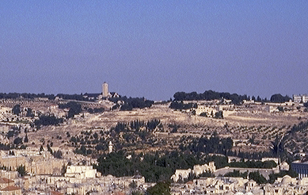
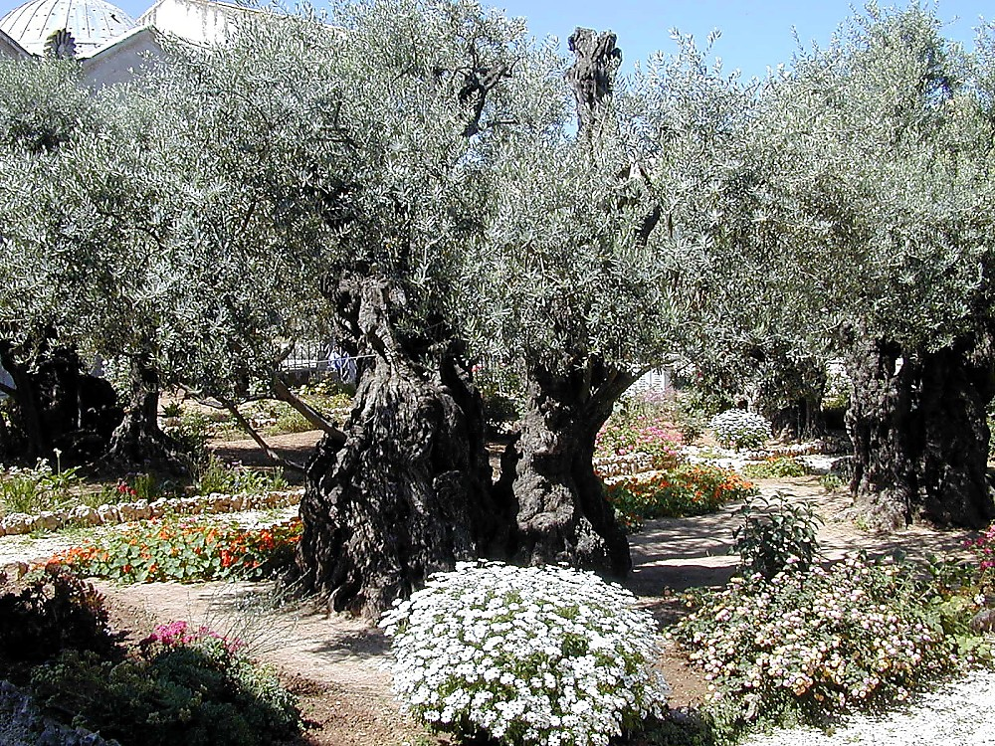
“ХОЁРДАГЧ СҮМ” ИХ ХЕРОД
ОЛИВ МОДТОЙ УУЛ
ГЕТСАМЕН ЦЭЦЭРЛЭГ ДЭХ ЭРТНИЙ ОЛИВ МОД
45
2

Slide 47
АБРАХАМЫН
ГЭРЭЭ
Абрахамын дуудлага Эх 12:1-3
Гэрээ
Эх 15:9-18
ШУУД УТГААРАА
МӨНХИЙН
НӨХЦӨЛГҮЙ
Эх 13:15
Эх 13:14-16
Эх 15:9-18
ГАЗАР
ҮР
ЕРӨӨЛ
Эх 12:1
Эх 12:2
Эх 12:3
Баяжуулсан туслах гэрээ
Газар
Davidic
New
Д.х 30: 1-10
2 Сам 7: 4-16
Иер 31:31-34
Библийн илэрхийллийн “яс мод”
46
1
©2004 TBBMI
8.0.05B.

Slide 48
Иеремиа 31
ШИНЭ ГЭРЭЭ
ХААНЧЛАЛ
(МЭӨ 1000)
Иeремиагийн нөхцөл байдал хүнд байлаа…
S - D - S
••• ХУВААГДАЛ •••
ХОЙД ӨМНӨД
Иуда
Израйль
10 2
Эш үзүүлэгч
20-J 20-R
200 350
“Иуда хямралд”
Aссир Вавилон
47
2

Slide 49
Иеремиа 31
ШИНЭ ГЭРЭЭ
³¹ ЭЗЭН тунхаглаж байна. "Үзэгтүн, Израилийн гэр [Хойд хаанчлал] болон Иудагийн гэртэй [Өмнөд хаанчлал] Би шинэ гэрээ хийх өдрүүд ирж байна.
48
4

Slide 50
Иeремиа 31
ШИНЭ ГЭРЭЭ
³² Тэр нь эцэг өвгөдийг нь Египетийн нутгаас гаргахын тулд гараас нь барьсан тэр өдөр тэдэнтэй байгуулсан гэрээ буюу хэдийгээр Би тэдэнд нөхөр нь байсан боловч тэдний зөрчсөн Миний гэрээтэй адил биш юм" гэж ЭЗЭН тунхаглаж байна.
49

Slide 51
Иеремиа 31
ШИНЭ ГЭРЭЭ
³³ “Гэвч энэ нь тэдгээр өдрүүдийн дараа Израилийн гэртэй Миний байгуулах гэрээ юм” гэж ЭЗЭН тунхаглаж байна.
“Би Өөрийн хуулийг тэдний дотор хийж, зүрхэн дээр нь Би түүнийг бичнэ. Би тэдний Бурхан, тэд Миний ард түмэн болно.”
50
1

Slide 52
Шинэ гэрээ зарлаж байна!
Лук 22:19-20
¹⁹ Тэр талх авч, талархал өргөөд, тэдэнд хуваан өгөхдөө —Энэ бол та нарын төлөө өгөх Миний бие мөн. Намайг дурсаж үүнийг үйлд гэж айлдав.
²⁰ Тийн идэцгээсний дараа Тэр мөн аяга авч, —Энэ нь та нарын төлөө асгагдах Миний цусаар тогтоох шинэ гэрээ юм.
51
4

Slide 53
Шинэ гэрээ зарлаж байна!
Mатай 26:26-28
²⁶ Тэднийг зооглон байх үед Есүс хэсэг талх аваад ерөөсний дараа, хуваан шавь нартаа өгөөд, —Май, ид. Энэ бол Миний бие гэлээ.
²⁷ Тэгээд Тэр аяга авч, талархлаа өргөөд, тэдэнд өгөнгөө —Үүнээс та нар бүгдээрээ ууцгаа.
²⁸ Учир нь энэ бол нүглүүдийн уучлалын тулд олны төлөө урсгах гэрээний Миний цус.
52
4

Slide 54

Sunset from Kursi
ЭНД ЯГ ЮУ БОЛОВ?
ХАРИУЛТ: БҮТЭЭГЧ БОЛОН БҮТЭЭЛ ХОЁРЫН ХООРОНД ХАРИЛЦААНЫ ХУВЬД ГАЙХАМШИГТAЙ ӨӨРЧЛӨЛТ БОЛЛОО!
WHAT IS HAPPENING HERE?
53
1
©2004 TBBMI
8.0.05B.

Slide 55
“ЁСТОЙ” гэсэн Хуучин Гэрээний сэтгэлгээнээс
салж …
54
©2004 TBBMI
8.0.05B.

Slide 56
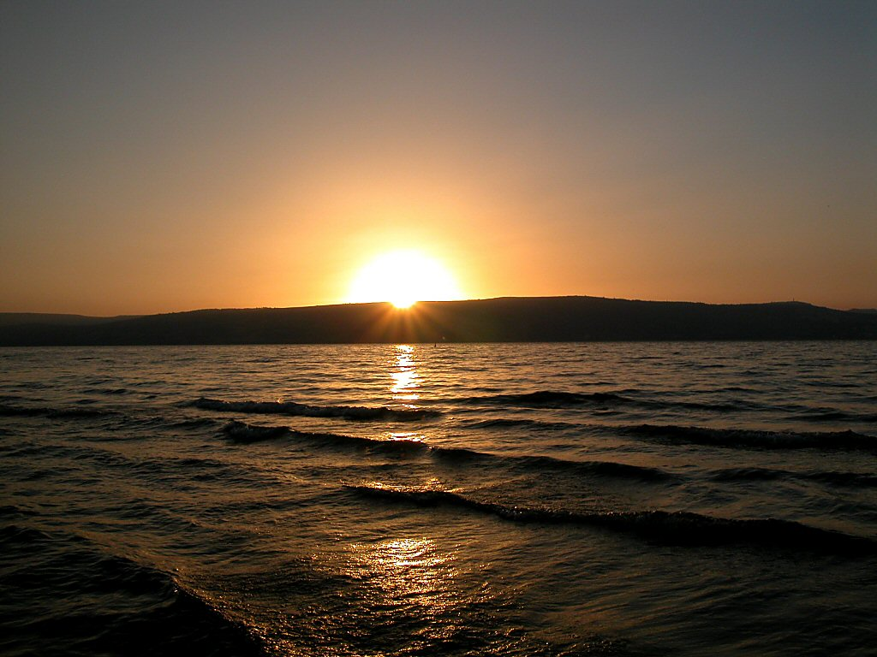
Sunset over Sea of Galilee
“ЁСТОЙ” гэсэн Хуучин Гэрээний сэтгэлгээнээс
салж …
… “ХҮСЧ БАЙНА” гэсэн Шинэ Гэрээний сэтгэлгээ рүү явъя.
Хэрхэн? Мессаягийн Сайн мэдээнд итгэгч болгоны дотор Ариун Сүнсий хийх ажил үүнийг боломжтой
болгосон юм.!
55
2
©2004 TBBMI
8.0.05B.

Slide 57
Sunset over Sea of Galilee
ХУУЛИЙН
ОРОНД ӨГӨГДСӨН НЬ
НИГҮҮЛСЭЛ
56
©2004 TBBMI
8.0.05B.

Slide 58

БИБЛИЙН ТҮҮХИЙН ГОЛ САНААГ ОЙЛГОХ НЬ ЯМАР ЧУХЛЫГ ЭНДЭЭС БИД ХАРАХ БОЛНО ...
БҮТЭЭЛ
AБРАХАМ
ИОСЕФ
MOСE
ИОШУА
AНАРХИ
ХААНЧЛАЛ
АВРАЛЫН АЖЛЫГ
ӨРГӨН ЗУРГААР ХАРВАЛ
КОЛОНЧЛОЛ
ЧИМЭЭГҮЙ ҮЕ
ЕСҮС
57

Slide 59
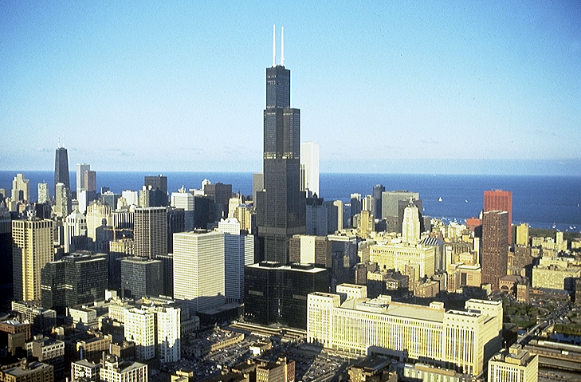
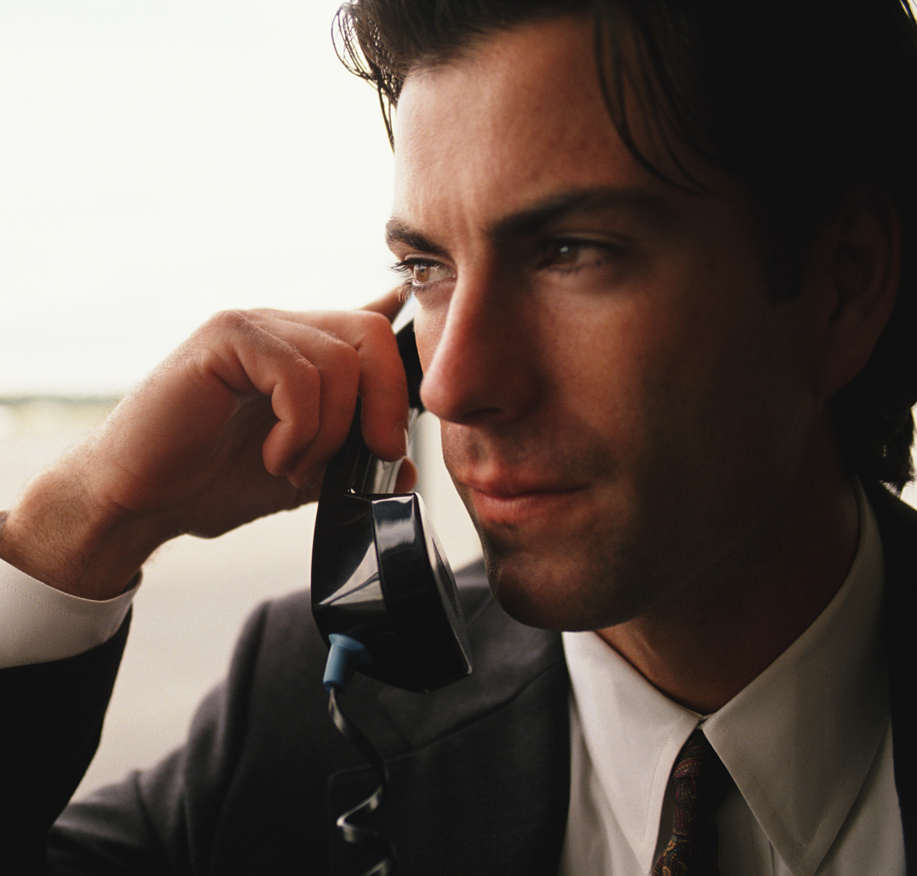
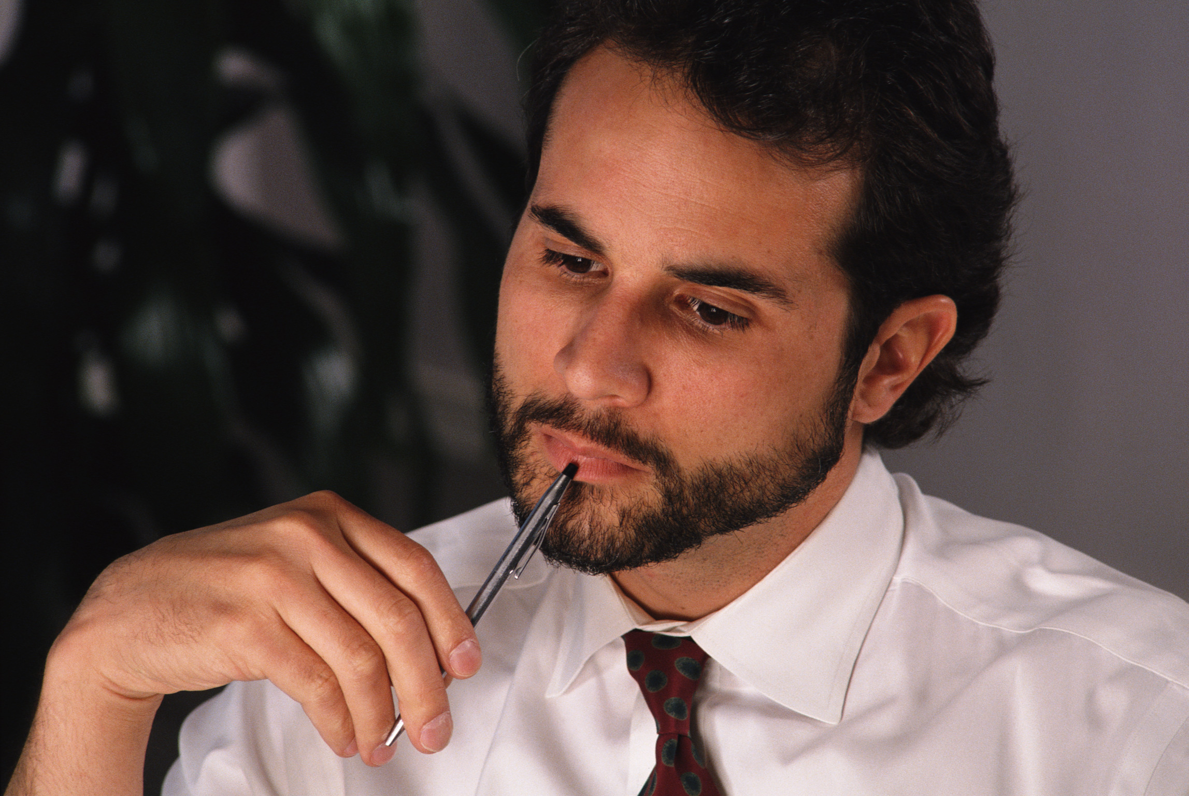
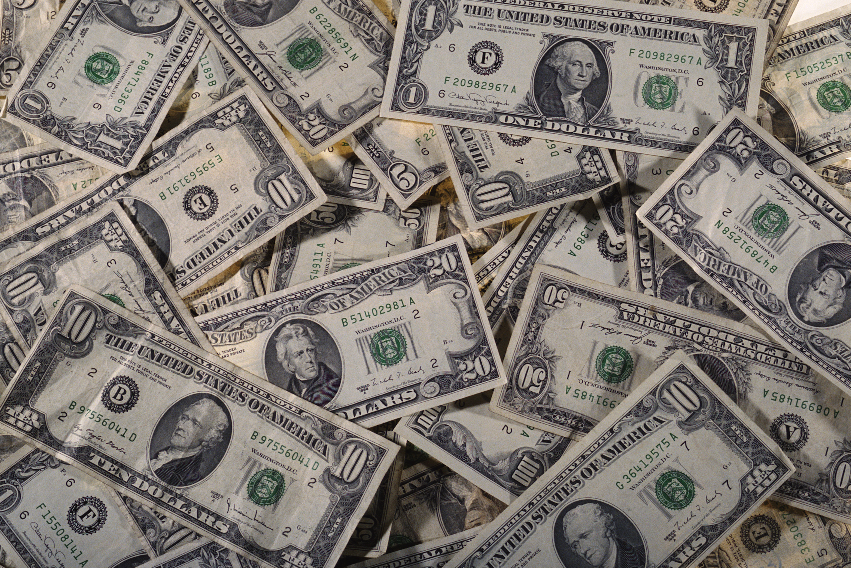

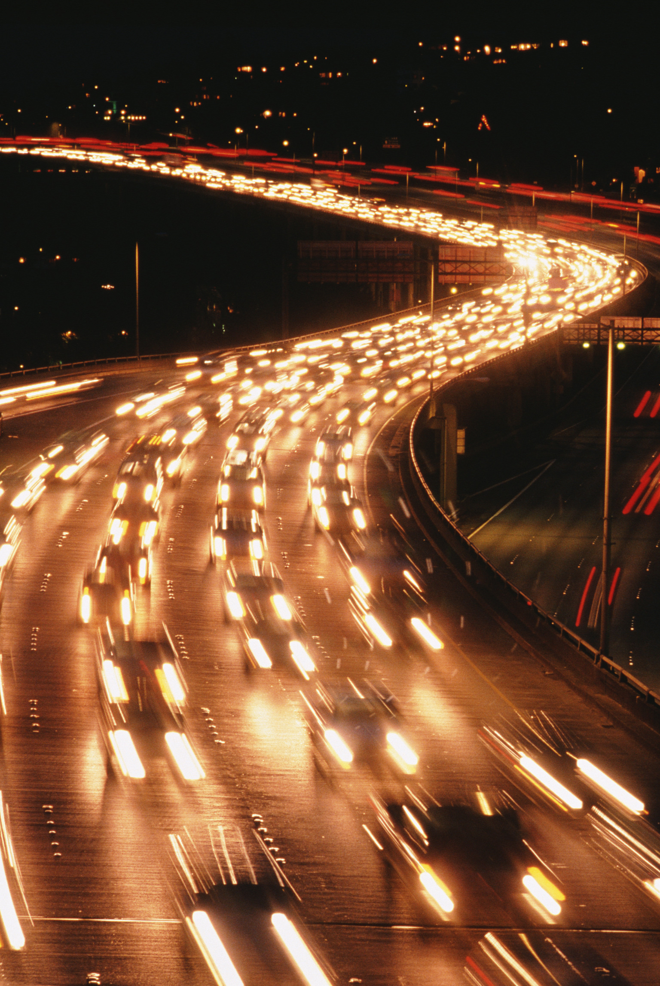
АСУУЛТ: ТЕКНИКЖСЭН ЕРТӨНЦӨД ЕСҮСИЙН ЦУСАН ӨРГӨЛ ЯМАР АЧ ХОЛБОГДОЛТОЙ БИЛЭЭ?
58

Slide 60
“ЦУС” хэмээх үгийн утгыг харвал ...
Еврей 9: 15-22
¹⁵ Тийм учраас анхны гэрээний
доор үйлдсэн гэм буруугийн
золилтын төлөө үхэл тохиолдсон
тул дуудагдсан хүмүүст
мөнх өвийн амлалтыг
хүлээн авахуулахын тулд
Тэрээр шинэ гэрээний зууч нь юм.
59
2

Slide 61
¹⁶Учир нь хаана гэрээс байна, тэнд гэрээслэгчийн үхэл зайлшгүй өргөгдсөн байх ёстой.
“ЦУС” хэмээх үгийн утгыг харвал ...
Еврей 9: 15-22
¹⁷Учир нь гэрээслэгч амьд байгаа цагт гэрээс нь хэзээ ч хүчин төгөлдөр болохгүй. Гэрээс нь тэдгээр хүмүүсийг үхсэний дараа хүчинтэй болох аж.
60
1

Slide 62
“ЦУС” хэмээх үгийн утгыг харвал ...
Еврей 9: 15-22
¹⁸Тиймд анхны гэрээ ч цусгүйгээр батлагдаагүй юм.
61

Slide 63
¹⁹Учир нь Хуулийн дагуу тушаал бүрийг Мосе бүх хүмүүст айлдахдаа тэрээр тугал [болон ямааны] цусыг ус, час улаан ноос, хиссопын мөчрийн хамт аваад, уг ном дээр болон бүх хүмүүс дээр цацаад,
“ЦУС” хэмээх үгийн утгыг харвал ...
Еврей 9: 15-22
62

Slide 64
“ЦУС” хэмээх үгийн утгыг харвал ...
Еврей 9: 15-22
²⁰ "Энэ бол Бурханы та нарт тушаасан гэрээний цус мөн" гэж хэлжээ.
гэрээний цус
63
1

Slide 65
“ЦУС” хэмээх үгийн утгыг харвал ...
Еврей 9: 15-22
²¹Үүний адилаар тэр асар ба үйлчлэлийн бүх сав суулга дээр цус цацав.
64

Slide 66
“ЦУС” хэмээх үгийн утгыг харвал ...
Еврей 9: 15-22
²²Хуулийн дагуу бараг бүх юм цусаар цэвэршүүлэгддэг бөгөөд цус урсгахгүйгээр ямар ч уучлал байхгүй ажээ.
65

Slide 67
“ЦУС” хэмээх үгийн утгыг харвал ...
Еврей 9: 15-22
²²Хуулийн дагуу бараг бүх юм цусаар цэвэршүүлэгддэг бөгөөд цус урсгахгүйгээр ямар ч уучлал байхгүй ажээ.
цус урсгахгүйгээр
66
1

Slide 68
“ЦУС” хэмээх үгийн утгыг харвал ...
Еврей 9: 15-22
Цусан өргөлгүйгээр, ямар ч уучлал байхгүй. Бидний Эзэн Есүс Гавал хэмээх толгодын дээр золиос болохдоо үхлийг бидний төлөө үхлийг ялан дийлсэн юм.
67

Slide 69
Сургалтын гарын авлага #14 болон #32
Абрахамын дуудлага Эх 12:1-3
АБРАХАМЫН ГЭРЭЭ
Гэрээ
Эх 15:9-18
ШУУД УТГААРАА
МӨНХИЙН
НӨХЦӨЛГҮЙ
Эх 13:15
Эх 13:14-16
Эх 15:9-18
ГАЗАР
ҮР
ЕРӨӨЛ
Эх 12:1
Эх 12:2
Эх 12:3
Баяжуулсан туслах гэрээ
Газар
Давидын
Шинэ Гэрээ
Д.х 30: 1-10
2 Сам 7: 4-16
Иер 31:31-34
Библийн илэрхийллийн “Яс мод”
68
5
©2004 TBBMI
8.0.05B.

Slide 70



НЭХСЭН ДАВУУГАА
САНАЖ БАЙНА УУ?
Библийн цагалбарыг үндсэн материал гэж тооцсон байгаа.
Сургалтын гарын авлага #08
69
© 2004 TBBMI
8.0.05B.

Slide 71
НЭХСЭН ДАВУУГАА
САНАЖ БАЙНА УУ?
Библийн цагалбарыг үндсэн материал гэж тооцсон байгаа.
70
© 2004 TBBMI
8.0.05B.

Slide 72
Библийн цагалбарыг үндсэн материал гэж тооцсон байгаа
7
4Х
3Н
ХУРГАНЫ ХУРИМЫН ЗООГ
ШИНЭ ГАЗАР, ШИНЭ ТЭНГЭР
ХРИСТИЙН ГАЗАР ДАХЬ
ХААНЧЛАЛ
АГУУ ИХ ШИЙТГЭЛИЙН
СЭНТИЙ
Е
ХОЁР ДАХЬ ИРЭЛТ
Б
A
И
M
И
A
Х
К
Ч
71
© 2004 TBBMI
8.0.05B.

Slide 73
Библийн цагалбарыг үндсэн материал гэж тооцсон байгаа
7
ХРИСТИЙН
ЧУУЛГАН
4Х
3Н
ХУРГАНЫ ХУРИМЫН ЗООГ
ШИНЭ ГАЗАР, ШИНЭ ТЭНГЭР
ХРИСТИЙН ГАЗАР ДАХЬ
ХААНЧЛАЛ
АГУУ ИХ ШИЙТГЭЛИЙН
СЭНТИЙ
Е
ХОЁР ДАХЬ ИРЭЛТ
Б
A
И
M
И
A
Х
К
Ч
АБРАХАМЫН ГЭРЭЭ
ГАЗРЫН ГЭРЭЭ
ДАВИДЫН ГЭРЭЭ
ШИНЭ ГЭРЭЭ
72
6
© 2004 TBBMI
8.0.05B.

Slide 74
Я
Библийн цагалбарыг үндсэн материал гэж тооцсон байгаа
7
4Х
3Н
ХУРГАНЫ ХУРИМЫН ЗООГ
ШИНЭ ГАЗАР, ШИНЭ ТЭНГЭР
ХРИСТИЙН ГАЗАР ДАХЬ
ХААНЧЛАЛ
АГУУ ИХ ШИЙТГЭЛИЙН
СЭНТИЙ
Е
ХОЁР ДАХЬ ИРЭЛТ
Б
A
И
M
И
A
Х
К
Ч
АБРАХАМЫН ГЭРЭЭ
ХРИСТИЙН ГАЗАР ДАХЬ ХААНЧЛАЛ
АГУУ ИХ ШИЙТГЭЛИЙН СЭНТИЙ
ХУРГАНЫ ХУРИМЫН ЗООГ
ШИНЭ ГАЗАР, ШИНЭ ТЭНГЭР
ГАЗРЫН ГЭРЭЭ
ХОЁР ДАХЬ ИРЭЛТ
ДАВИДЫН ГЭРЭЭ
ШИНЭ ГЭРЭЭ
72
6
© 2004 TBBMI
8.0.05B.

Slide 75
Библийн цагалбарыг үндсэн материал гэж тооцсон байгаа
7
ХРИСТИЙН
ЧУУЛГАН
4Х
3Н
ХУРГАНЫ ХУРИМЫН ЗООГ
ШИНЭ ГАЗАР, ШИНЭ ТЭНГЭР
ХРИСТИЙН ГАЗАР ДАХЬ
ХААНЧЛАЛ
АГУУ ИХ ШИЙТГЭЛИЙН
СЭНТИЙ
Е
ХОЁР ДАХЬ ИРЭЛТ
Б
A
И
M
И
A
Х
К
Ч
АБРАХАМЫН ГЭРЭЭ
ГАЗРЫН ГЭРЭЭ
ДАВИДЫН ГЭРЭЭ
ШИНЭ ГЭРЭЭ
72
6
© 2004 TBBMI
8.0.05B.

Slide 76
ТЭГВЭЛ ЭНД НЭГ АСУУЛТ ҮҮСНЭ
Өндөр хөгжсэн 21-р зуунд Бурхан ба түүний найз Абрахамын хооронд тэртээ 4,000 жилийн өмнө тогтоосон хууль зүйн гэрээг бид хүлээн авах ёстой юу? (Эхлэл 12 болон 15).
(Санамж: Дэлхий даяар Библийг үнэн зөв орчуулсан орчуулга, хувилбар бүрт энэ талаар тодорхой бичсэн байгаа!)
ТИЙМ … ЯРИАНГҮЙ … учир нь …
Бурхан Абрахамын хүү ИСААКТ давтаж хэлсэн (Эхлэл 26).
Эхлэл 35-д ИАКОВТ дахин дурьдан хэлсэн.
Мөн Эхлэл 48-д ИОСЕФТ хэлсэн.
Мөн МОСЕД, Египетээс гарсан нь 6-д … дараа нь ИОШУАД,
Иошуа 1-д хэлсэн.
Эцэст нь … хамгийн чухал нь … Мессая өөрөө ирж энэ бүхнийг бүрэн гүйцэлдүүлсэн юм!
75
8
©2004 TBBMI
8.0.05B.

Slide 77
Тиймээс … энэ бүхний дараа харвал
Нөхцөлгүй, шууд утгаар хэлсэн эдгээр амлалтуудыг Библид биччихсэн учраас, бид ямар ч байсан үүнийг шийдэлгүй орхиж болохгүй!
76
1

Slide 78
Бидний итгэл бишрэл баримт
дээр суурилсан учраас,
таамаглал,
мухар сүсэг,
төсөөллөөс илүү юм.
баримт
таамаглал
мухар сүсэг
төсөөллөөс
77
4

Slide 79
Зарим нэг сонголт:
1. Одоо хамаагүй болсон гээд орхих.
2. ХУУЧИН гэрээнийх учраас энэ тухай мартах.
3. Энэ гаригийн сайн сайхны төлөө үр дүнг нь харж утга учрыг нь ухаалгаар нээн илрүүлэх.
78
3

Slide 80
Зарим нэг сонголт:
1. Одоо хамаагүй болсон гээд орхих.
2. ХУУЧИН гэрээнийх учраас энэ тухай мартах.
3. Энэ гаригийн сайн сайхны төлөө үр дүнг нь харж утга учрыг нь ухаалгаар нээн илрүүлэх.
Хэрэв та №3-ыг сонговол .... Та заавал ...
4. Таны ирэдүйд болон Есүс Христтэй харилцах харилцаанд тань ямар утга учир агуулж байгааг шийдэх хэрэгтэй болно.
79
1

Slide 81
Маш чухал, хувийн асуулт:
Бурханы үг үнэн үү, үгүй юу?
Таны хариулт ямар байлаа ч нэг асуулт логикийн дагуу төрөх болно.
80
2

Slide 82
Есүс бидэнд ямар хамаатай юм бэ?
81

Slide 83
“Ихэнх хүмүүсийн хэлдэг тэнэглэлийг хэлүүлэхгүйн тулд би нэг зүйлийг хэлье:
Тэд, “Есүсийг ёс суртахууны агуу багш гэдгээр нь хүлээж авъя, харин Бурхан хэмээн өөрийгөө хэлснийг нь хүлээж авахгүй” гэдэг.
Бид ингэж л хэлж болохгүй ээ.
Жирийн хүн Есүсийн хэлсэн шиг үгийг хэлчихээд зүгээр л нэг ёс суртахууны агуу багш байж болохгүй.
Ийм хүн нэг бол галзуу хүн - өөрийгөө өндөг хулгайлсан гэж хэлдэгтэй адил эсвэл тамаас ирсэн чөтгөр байж таарна.
Та сонголт хийх хэрэгтэй.
Бүүр эсвэл энэ хүн бол Бурханы Хүү, эвсэл галзуу, аль эсвэл түүнээс ч долоон дор хүн байж болох шүү дээ.
C.S. Lewis’ Mere Christianity, pp 40-41
82
7

Slide 84
Дахиад асууя: Есүс танд ямар хамаатай вэ?
83

Slide 85

Библи үндсэндээ хичээл таны тархинд одоогийн байдлаар ...
• “Библийн файл” гэдэг санаа
• Үүнийг нээх оюуны түлхүүр үг нь …Б 7 Ч Е
• Оюуны газрын зурагт Библийн гол үйл явдал байрлаж байгаа
• Библийн “ТҮҮХ”-ийн гол санаа нь: “Түргэвчилсэн цагалбар”
• Aбрахамын талаар бичсэн суурь Бичээсүүд Эзэн
Есүс Христийн үйлчлэл рүү биднийг шууд дагуулдаг.
84
1

Slide 86

A Ministry Presentation of The Bible…Basically Inc. Fort Worth, Texas
A Presentation of The Bible…Basically Ministries International Inc. Fort Worth, Texas
www.biblebasically.com
www.biblebasically.com
05B-78
0
©2001 TBB Inc.
85
©2004 TBBMI
8.0.05B.

Slide 87
81
©2004 TBBMI
8.0.05B.
86

